Slide 1
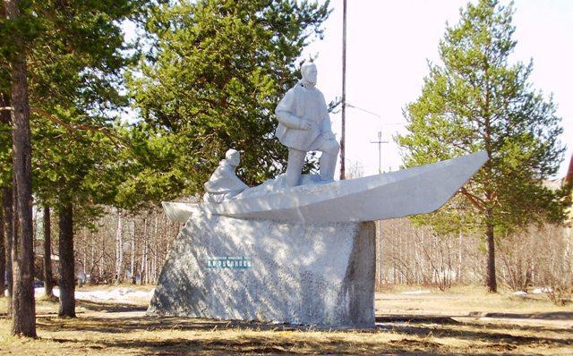
Хронология прочтения
Книги о Печоре

Slide 2
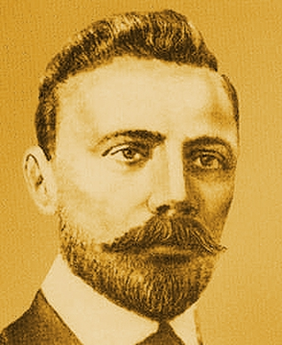
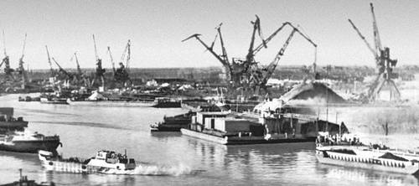
«Придёт время, когда на том берегу Печоры будет построен город, а здесь разбит прекрасный парк, и этим изумительным зрелищем будет наслаждаться рабочий люд»
В. А. Русанов

Slide 3
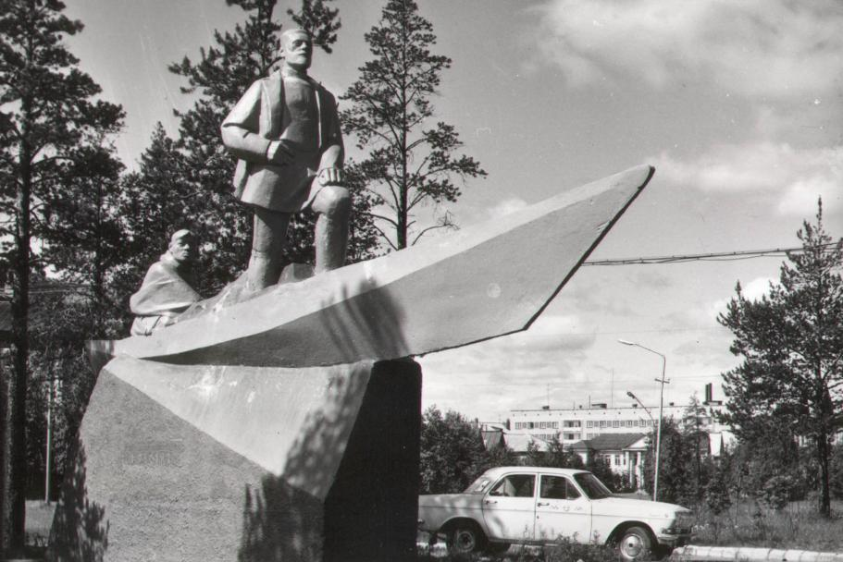
«Тебя предсказывал Русанов,
С надеждой вглядываясь в даль,
Под голубыми небесами
Он этот город угадал»
Александр Королёв

Slide 4
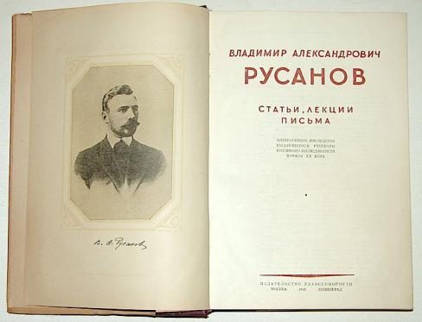
1945 год…
Глава «Об изыскании водного пути из реки Печоры в Волжский бассейн»
Русанов, Владимир Александрович. Статьи, лекции, письма : литературное наследство выдающегося русского полярного исследователя начала XX века / В. А. Русанов; ред. А. Н. Цветков. - Москва ; Ленинград :
Изд-во Главсевморпути, 1945. - 427, [1] с. : карты, рис., фото.

Slide 5
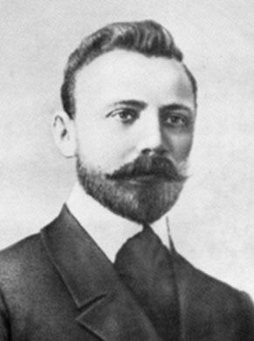
Автор
Русанов Владимир Александрович
(1875-1913)
Выдающийся исследователь Русского Севера и отважный путешественник. Крупный геолог, он первым обратился к непосредственному изучению Шпицбергена и Новой Земли. Он стал первым в плеяде наших соотечественников, которые проложили дорогу к освоению ископаемых богатств Заполярья. Человек сложной и трагической судьбы, работы которого получили международное признание уже при жизни, Русанов остался для русских полярников примером блестящего организатора и отважного ученого, сумевшего предопределить многие достижения российской науки.

Slide 6
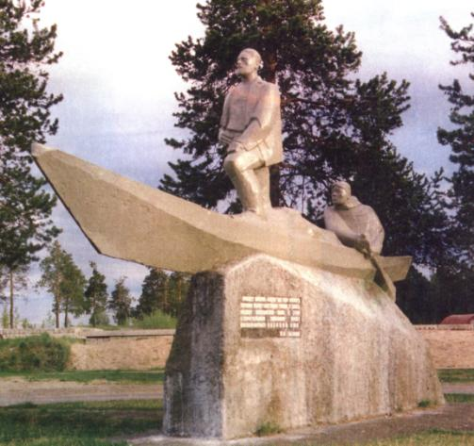
«Когда повёл отчёт годам XX век
Печорский край, край сосен-великанов,
Исследовал бесстрашный человек–Владимир Александрович Русанов»
Юрий Поляков

Slide 7
1959 год…
Книга "На берегах Печоры" рассказывает о путешествии по некогда "забытой" северной реке, о пленительной красоте берегов Печоры, о бесчисленных богатствах и природе огромного края, о его недалеком будущем. Кипучая созидательная жизнь советских людей на берегах Печоры находит широкое отражение на страницах этой книги.
Макаров, Николай Николаевич. На берегах Печоры : путевые заметки /
Н. Н. Макаров. - Москва : Географгиз, 1959. - 109 с.

Slide 8
1965 год…
Эта брошюра рассказывает о городе и его людях, первых трудностях и победах. В работе над брошюрой автор использовал документы архива и другие материалы официальных источников, а также беседы со старожилами города.
Желтый, Василий Васильевич. Печора / В. Желтый; ред. М. Соловьева. - Сыктывкар : Коми книжное издательство, 1965. - 32 с. : ил. ; 21. - Содерж.: Канин Нос ; Руками строителей ; Город трех вокзалов ; Богатства земли Печорской ; Город зажигает огни.

Slide 9
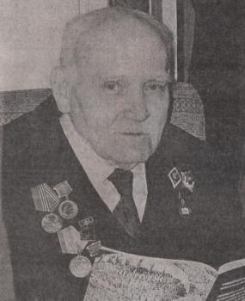
Автор
Жёлтый Василий Васильевич
(1928-2010)
Родился в украинском селе Новомихайловка Полтавской области. Уже в 15 лет подросток начал свою трудовую деятельность. За участие в восстановлении сельского хозяйства Василия Васильевича наградили медалью «За доблестный труд в годы ВОВ». Василий работал и учился в вечерней школе, писал заметки в городскую газету.
В РК Василий Васильевич приехал в 1953 г. С 1963 г. Василий Желтый работал в газете «Ленинец». С 1958 г. Является членом Союза журналистов СССР. Его статьи печатали газеты «Красное знамя», «Югыд туй», «Молодежь Севера», «Ленинец» («Печорское время»).

Slide 10
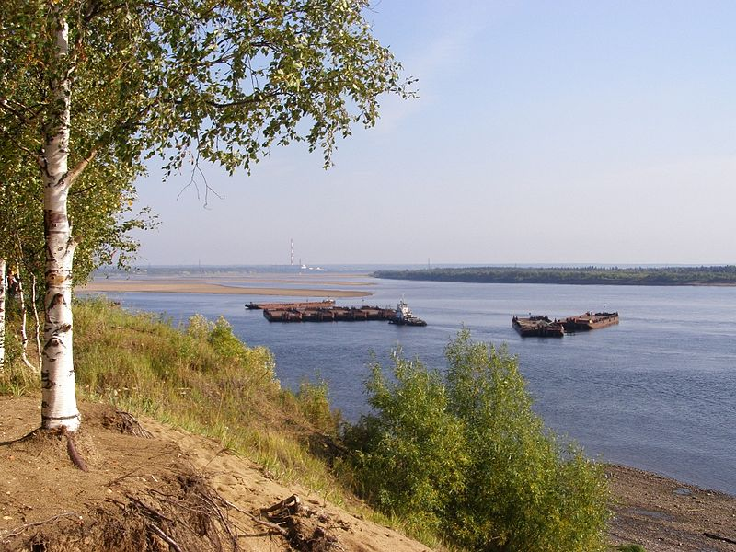
«Ты стоишь, город мой, над рекою,
Освещая огнями наш край.
Восхищаюсь годами тобою,
Я люблю тебя, город мой, знай!»
Сергей Зеленко

Slide 11
1972 год…
На моторках и катерах, теплоходах и самоходных баржах, на самолетах и попутных машинах читатель совершит вместе с автором путь от предгорий Урала до Ледовитого океана. Читатель побывает в тайге у геологов и в Печоро-Илычском заповеднике, на газопромыслах Вуктыла и на живописной реке Щугор, в "городе имени реки" — Печоре и на плесах Усы, "младшей сестры Печоры", в окрестностях Усть-Цильмы и Нарьян-Маре, в "мертвом городе" Пустозерске и в сказочной тундре. Книга передает величие и неповторимое своеобразие Севера. Она будет интересна читателям разных возрастов и профессий.
Гунн, Генрих Павлович. Печора - золотые берега / Г. Гунн;
оформ. худ. В. Б. Колесникова; в кн. исп. фотографии фотохроники ТАСС,
А. Аверьянова, В. Мишина, Г. Гунна . - М. : Мысль, 1972. - 141 с.,8 л. ил. : ил., карт .

Slide 12
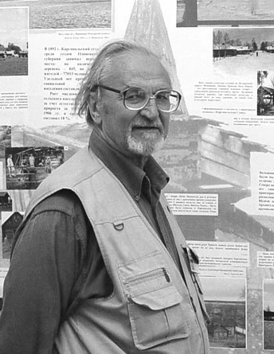
Автор
Генрих Павлович Гунн
(1930–2006)
Искусствовед, исследователь Русского Севера, журналист и писатель.
Настоящая фамилия писателя - Гунькин Генрих Павлович, но писал он под псевдонимами Г.Гунн, Генрих Гунн, Виктор Вельский, Геннадий Русский. Для большинства читателей Г.П.Гунн известен как замечательный знаток истории и культуры Русского Севера. Эта область его интересов стала в значительной степени делом всей его жизни.

Slide 13
1974 год…
В книге рассказывается о многочисленных экспедициях в Печорский край и прилегающие к нему области, о романтической полевой жизни геологов, об увлекательной работе, завершившейся открытием и освоением богатейших месторождений угля и нефти. Текст иллюстрирован фотографиями.
Чернов, Георгий Александрович. Полвека в Печорском крае / Г. А. Чернов ;
ред. Ю. П. Митяева ; худ. А. Ф. Сергеев. - М. : Мысль, 1974. - 223 с. : ил., карты.

Slide 14
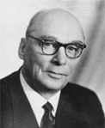
Автор
Георгий Александрович Чернов
(1906—2009)
Доктор геолого-минералогических наук заслуженный геолог РСФСР. Первооткрыватель Воркутинского угольного месторождения и нефтегазоносного района Большеземельской тундры, включающего Усинское и Харьягинское нефтяные месторождения.
Сын Александра Александровича Чернова - российского геолога и палеонтолога. Первый ученый в СССР, занимавшийся проблемой нефтегазоносности Большеземельской тундры.

Slide 15
1974 год…
Книга-рассказ о городе. Автор повествует о матушке Печоре-реке, рассказывает её историю, освещает жизнь поселившегося здесь народа…
Пыстин, Михаил Степанович. Печора / М. Пыстин ; ред. М. Леканова ; худож. ред. А. Вишнева. - Сыктывкар : Коми книжное издательство, 1974. - 79с. : ил.

Slide 16
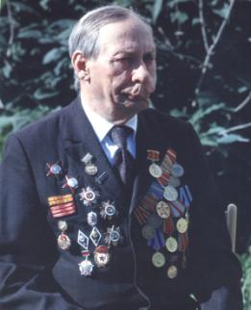
Автор
Пыстин Михаил Степанович
(1924-2009)
Ещё учась в школе, увлекался литературой, писал рассказы, печатался в районной газете.
В августе 1942 года был призван в армию. Всю войну прошел на передовой. Награжден двумя орденами «Красной звезды», орденами «Отечественной воны» I и II степеней.
Основной послевоенный фронт – журналистика. Отдано газетному делу более сорока лет. С 1971 по 1980 гг. – редактор газеты «Ленинец». Тысячи публикаций в газетах: очерков, интервью, зарисовок… Автор краеведческих книг о Печоре, Печорском пароходстве, Северной железной дороге.

Slide 17
1978 год…
Повесть «Раздели чужую боль» молодых писателей – учителя по профессии В. Киселева и журналиста А. Жирова – посвящена школьной жизни. Ее герои – педагоги, воспитатели, учащиеся школы-интерната, где живут и учатся ребята, потерявшие своих родителей. В своей книге авторы поднимают сложные вопросы семейного и школьного воспитания, показывают, как нелегко складывается судьба ребят, лишенных родительской ласки, как нужно бережно относиться к неокрепшей человеческой душе, чуткой и чувствительной к малейшей несправедливости.
Киселев, Валерий Васильевич. Раздели чужую боль : повесть / В. В. Киселев,
А. А. Жиров ; худ. Б. Мокин. - Сыктывкар : Коми книжное издательство, 1978. - 240 с. : ил.

Slide 18
1979 год…
Книга представляет собой очерк о городе Печоре, который за последние годы превратился в крупный транспортный узел на Северо-Востоке европейской части СССР, стал базой для изучения и открытия подземных богатств Большеземельской тундры.
Пыстин, Михаил Степанович. Печора / М. С. Пыстин ; худож. А. В. Мошев. - 2-е изд., перераб. и доп. - Сыктывкар: Коми книжное издательство, 1979. - 143 с. : ил.

Slide 19
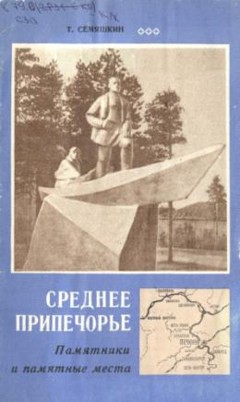
1980 год…
В брошюре дана информация о памятниках выдающимся людям, памятных местах Среднего Припечорья, освящена история Колвы.
Семяшкин, Томас Иосифович. Среднее Припечорье : памятники и памятные места /
Т. И. Семяшкин; Всерос. о-во охраны памятников истории и культуры, Коми респ. отд. ; Всероссийское общество охраны памятников истории и культуры, Коми республиканское отделение. - Сыктывкар : Коми кн . изд-во, 1980. - 46 с. : ил.

Slide 20
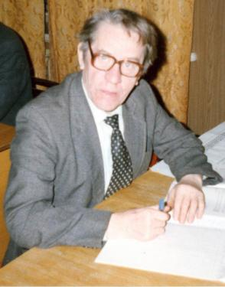
Автор
Семяшкин Томас Иосифович
(1932-2001)
Родился в селе Бакур Ижемского района. Окончил сельскую школу в Колве. Жил и работал в селе Колва. С 1968 года – в Печоре. В 60-е гг. в качестве внештатного корреспондента активно сотрудничает с районными и республиканскими газетами. В 1970 году приглашен на штатную должность в редакцию печорской газеты «Ленинец», где проработал в качестве литературного сотрудника и заведующим отделом 18 лет. С 1992 года – собственный корреспондент газеты «Коми Му» по Печорскому и Усинским районам. На протяжении всей жизни он - активный общественный деятель, талантливый и смелый журналист, пытливый краевед. С 1975 года - член Союза журналистов СССР. Томасу Иосифовичу присвоены звания «Заслуженный работник РК», «Почетный гражданин города Печоры».

Slide 21
1981 год…
Книга посвящена 50-летию Печорского пароходства. Автор, основываясь на богатый исследовательский материал, подробно и интересно рассказывает о становлении Печорского пароходства. Книга рассчитана на самый широкий круг читателей.
Пыстин, Михаил Степанович. Свет над Печорой : Печорскому пароходству 50 лет /
М. С. Пыстин. - Сыктывкар : Коми книжное издательство, 1981. - 120 с.

Slide 22
1981 год…
В книге рассказывается о происхождении названий населенных пунктов, а также рек, озер и возвышенностей Коми АССР. Так как происхождение многих названий остается спорным, приведены различные точки зрения.
Туркин Адольф Иванович. Краткий коми топонимический словарь /
Туркин Адольф Иванович. - Сыктывкар : Коми книж. изд-во, 1981. – 112 с.

Slide 23
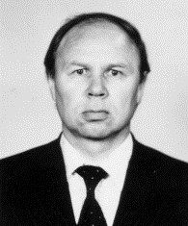
Автор
Туркин Адольф Иванович
(1936-1996)
Российский лингвист, этнограф, переводчик, писатель. Родился в деревне Ероздино Усть-Вымского района в семье преподавателей. Окончил Ленинградский университет, после чего был направлен на работу в посольство СССР в Финляндии. В 1968 году поступил в аспирантуру Института языкознания АН СССР, где под руководством В. И. Лыткина защитил кандидатскую диссертацию на тему «Топонимия нижней Вычегды», а затем — докторскую диссертацию на тему «Топонимия Коми АССР. Лингвистический анализ».Работал младшим научным сотрудником Института языка, литературы и истории Коми научного центра УрО РАН, старшим научным сотрудником Института эстонского языка АН Эстонии.
А. И. Туркин является автором более 200 научных работ, а также переводов на язык коми финских и эстонских авторов.
В 2012 году в Айкино открыта мемориальная доска в память об А. И. Туркине.

Slide 24
1987 год…
Мало кто знает, что роман Юрия Азарова о Печоре с одноименным названием был номинирован на Нобелевскую премию в области литературы. Литературовед А. Кондратович писал: «Из всех произведений, посвященных проблемам репрессий, я бы в первую очередь после «Одного дня Ивана Денисовича» напечатал бы «Печору» Азарова».
Азаров, Юрий Петрович. Новый свет : романы / Юрий Азаров. - Москва :
Советский писатель, 1987. - 620 [3] с.

Slide 25
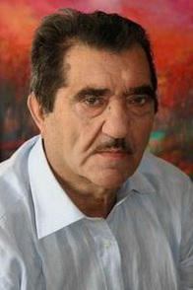
Автор
Азаров Юрий Петрович
(1931-2012)
В начале 50-х гг. молодой педагог Ю. Азаров попал на Север, добровольно отправившись учительствовать в отдаленные края.
Спустя годы Юрий Петрович стал крупным ученым, доктором педагогических наук, заведующим кафедрой в Московском университете, членом Правления Всесоюзного детского фонда им. Ленина. Его книги о воспитании, изданные на многих языках мира, принесли ему известность педагога-новатора.
Ю. Азаров одарен и талантом художника-живописца, его выставки прошли с успехом в Польше, США. Большой интерес вызвали работы, посвященные событиям романа «Печора», северные пейзажи, портреты ссыльных.

Slide 26
1989 год…
Эта книга – об истории, исследовании, развитии и людях огромного Припечорского края. От первого упоминания о Печоре в летописных документах XI столетия до наших дней ведет автор свое повествование, основанное на большом фактическом материале. Книга адресована широкому кругу читателей.
Пыстин, Михаил Степанович. Печорский меридиан / М. С. Пыстин ; ред. В. А. Блинов ; худож. А. М. Гаранин. - Сыктывкар : Коми книжное издательство, 1989. - 272 с.

Slide 27
1990 год…
В книге представлены наиболее яркие страницы из полувековой биографии управления Печорстрой – строителей, проложивших почти все железные дороги в республике и построивших немало социальных и производственных объектов.
Пыстин, Михаил Степанович. Северная магистраль / М. С. Пыстин. - Сыктывкар : Коми книжное издательство, 1990. - 96 с. ; 16 л. : ил.

Slide 28
1991 год…
Цель издания путеводителя по Печоре – познакомить туристов, путешественников, гостей Припечорья, краеведов и других читателей с характерной особенностью реки Печоры и расположенными на её берегах памятными, историческими, природными и культурными местами, с населенными пунктами и проживающими в них людьми, с их традициями и обычаями. Материал поможет туристам при выборе маршрута. Рассказ ведётся в последовательности движения от истока Печоры до города Нарьян-Мара.
Шувалов, Александр Николаевич. Белые ночи Печоры : путеводитель / А. Н. Шувалов.-
М. : Профиздат, 1991. - 102, [2] с. : ил.

Slide 29
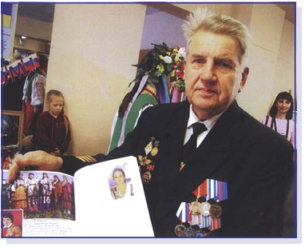
Автор
Шувалов Александр Николаевич
Родился в 1941 году. Закончил Печорское речное училище. Стал работать на дизельном флоте. В Печорском речном пароходстве от рулевого до первого штурмана. С 1964 года – капитан теплохода. В 1968 – в числе первых осваивал скоростные пассажирские суда на Печоре. Долгое время возглавлял совет ветеранов Печорского речного пароходства. Более сорока лет занимается изучением истории Припечорья. Александр Николаевич – автор книг, сборников, статей о Печорском речном пароходстве, реке Печоре.
В 2003 году переехал с семьей в Вологду.
Заслуженный работник народного хозяйства РК (1994), Почетный работник речного флота (1997).

Slide 30
1993 год…
«Книга памяти» – это не повесть и не роман. Это книга-мемориал, своеобразный памятник погибшим. Имена воинов, павших в годы войны, названной Великой Отечественной, увековечены в «Книге Памяти». В основу формирования поименных списков на павших в годы ВОВ редколлегией были взяты документы, хранящиеся в архивах городских и районных военкоматов.
Книга Памяти Республики Коми : имена воинов, убитых в боях, умерших от pан в госпиталях, пропавших без вести в годы Великой Отечественной войны (1941-1945гг.) земляков коми / сост. В. М. Котельников, А. М. Калимова; стихи С.Попова;
пеp. А. Клейна. - Сыктывкар : Коми книжное издательство, 1993 - Т. 1 /
сост. В. М. Котельников, А. М. Калимова ; пер. А. С. Клейн . - 1993. - 784 с. : ил.

Slide 31
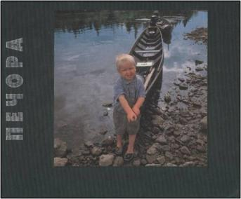
1995 год…
В данном фотоальбоме Печорский край предстает перед нами как самобытный природный и культурный заповедник со своими уникальными богатствами. Обаяние Печорского края мастерски запечатлено в работах авторов этого альбома.
Печора = Pechora : альбом / фото В. А. Матыцын, А. И. Мелехов. - Сыктывкар : Фонд развития РК, 1995. - 79 с. : фото.цв. - (Республика Коми). - Парал. на коми, рус. и англ. языках.

Slide 32
1996 год…
Справочник содержит общие сведения о городах Республики Коми: социально-экономическое развитие, промышленность, образование, культура и искусство, здравоохранение, а также информация о крупнейших предприятиях и фирмах с адресами и телефонами.
Города Республики Коми : справочник. - Сыктывкар : Госкомстат РК, 1996. - 265с. : ил.

Slide 33
1996 год…
Данный словарь-справочник представляет собой системный подход к исследовании топонимии РК.
Печора – Печора (1949), гор., центр Печорского р-на. Название связано с гидронимом Печора. См. Печора, р.
Афанасьев, Анатолий Петрович. Топонимия Республики Коми : словарь-справочник / А. П. Афанасьев. - Сыктывкар : Коми кн. изд-во, 1996. - 205, [1] с. : ил ; 22. - Библиогр.: с. 167-169.

Slide 34
1996 год…
Афанасьев Анатолий Петрович
(1935-2004)
Родился в Удорском районе РК. Закончил Косланскую среднюю школу, где и начал писать стихи и рассказы под руководством известного педагога и поэта В.Крюкова. Был курсантом военного авиационно-технического училища. Служил офицером в армии. Затем поступил учиться на географический факультет МУ. Окончив университет, работал старшим топографом, с 1964 по 1974 был учителем географии, истории и черчения в г.Клин Московской области. В 1973 защитил диссертацию по теме "Заселение бассейна Мезени в XV-XVII вв." До 1980 был старшим преподавателем Калининского университета, до 1989 заведовал лабораторией географических названий СССР, в 1994-1996 был доцентом кафедры коми и финно-угорского языкознания Сыктывкарского университета. До 1998 руководил темой "Топонимия Европейского Северо-Востока", а в 1996 году издал книгу. 1991 году получил учёное звание старшего научного сотрудника по специальности «История СССР».

Slide 35
1997 год…
Энциклопедия содержит обзорные, тематические, в том числе биографические, статьи, тысячи иллюстраций, карт, схем, рисунков, вкладки с цветными изображениями. Принцип построения материала – энциклопедический, т.е. строго по алфавиту.
Республика Коми : энциклопедия : [в 3 т.]. Т. 1 / Коми науч. центр Урал. отд-ния Рос. акад. наук ; [ред. П.М. Столповский] . - Сыктывкар : Коми кн. изд-во, 1997. - 471 с., [12] л. ил. : ил., фото, портр.

Slide 36
1998 год…
Мартиролог содержит около 4600 справок на репрессированных в 1930-1950-е гг. Материал расположен в общем алфавитном порядке. Содержание справки: фамилия, имя отчество, год рождения, национальность, место рождения, место работы, дата ареста, дата осуждения, осуждающий орган, обвинение, приговор.
Покаяние: коми республиканский мартиролог жертв массовых политических репрессий . Т. 1/ сост. Г. В. Невский; ред. П. М. Столповский. - Сыктывкар : Коми кн. изд-во, 1998. - 1184 с. : ил.

Slide 37
1999 год…
О городе Печора, о его вкладе в общую копилку истории нашего государства, о людях Печоры рассказывает книга, подготовленная к 50-летию города группой печорских журналистов. Из очерковых материалов, представленных в этом сборнике, можно узнать о становлении города, о людях строивших его, заложивших первые кирпичики в те предприятия и отрасли, без которых печорский край ещё долго оставался бы белым пятном на карте. В книге содержатся краткие сведения о важнейших событиях в жизни Печоры, о почетных гражданах города.
Печора молодости нашей / гл. ред. В. Моисеенков ; ред. Р. Глущенко ; фотоил.
Д. Каманчаджяна, Е. Саяпина, В. Федосеева. - Печора : Печорское время, 1999. -
63,[1] с. : цв.ил.

Slide 38
2000 год…
Книга написана к 55-летию со дня Победы в Великой Отечественной войне и посвящена ветеранам-печорцам. Она кратко, в простой и доступной форме знакомит с человеческими судьбами тех, кто по словам поэта, в бой шли не ради славы, а ради жизни на Земле. А после Победы долгие годы восстанавливали народное хозяйство.
Войной опаленные. 1945-2000 / ред.-сост. Томас Семяшкин; чл. ред. кол.:
Раиса Глущенко, Евгений Лазарев. - Печора : Печорское время, 2000. - 207 с.

Slide 39
2000 год…
Книга рассказывает о трудных и сложных годах освоения Печорского края; становлении и развитии в нем основных отраслей народного хозяйства, а также здравоохранения, просвещения и культуры. В каждом разделе книги есть рассказы о людях, посвятивших многие годы жизни родному городу.
Желтый, Василий Васильевич. Печора и печорцы / В. В. Желтый; предисл. и послесл. автора; об авторе: с. 4-5 Ф. Олексюк ; члены общ. ред. совета: Е. Е. Душак,
М. В. Круссер, Л. Ю. Литвак, Ф. П. Олексюк. - Печора : Печорское время, 2000. - 183 с. : фото.

Slide 40
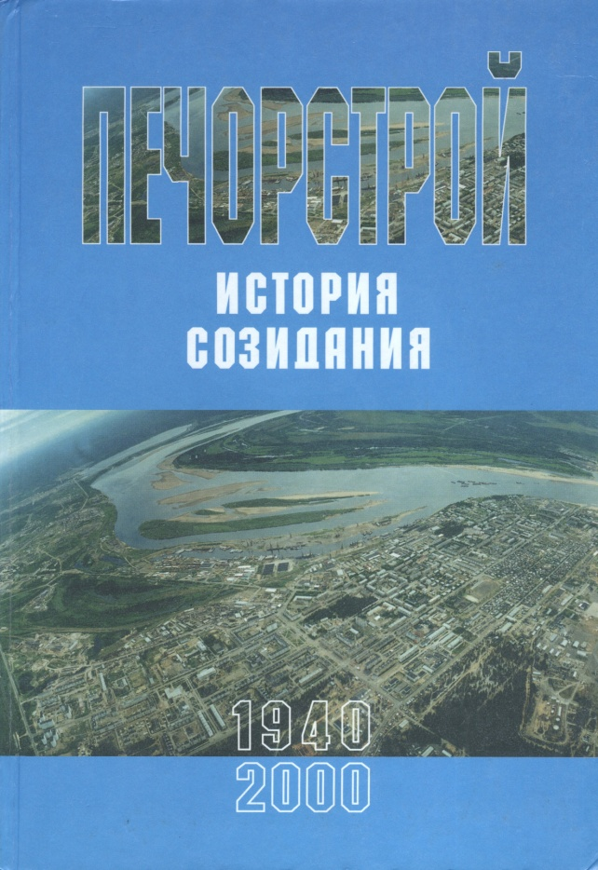
2000 год…
Книга посвящена 60-летней деятельности ОАО «Печорское строительство» – крупнейшей организации транспортных строителей в РК. На основании исторических исследований, воспоминаний ветеранов, публикаций в СМИ, архивных материалов показана история создания «Печорстроя», его роль в развитии транспортной сети Европейского Севера, в помощи фронту, в промышленном и гражданском строительстве. Перед читателями пройдет галерея имен – героев строек.
Печорстрой. История созидания. 1940-2000 : [альбом] / гл. ред. Р. Глущенко. - Печора : Печорское время, 2000. - 119, [1]с. : ил.

Slide 41
2001 год…
Это вторая часть книги «Войной опаленные», которая как и первая, посвящена ветеранам войны - печорцам. Восемьдесят судеб. О тех, кто и сегодня среди нас, и кто уже ушел из жизни. Об одних написано более подробно, о других – отдельными штрихами. Виной всему время. Документы не сохранились, а память не всегда безотказна…
Войной опаленные / ред., сост. Т. И. Семяшкин. - Печора : Печорское время, 2000 - Ч. 2 / ред.-сост. Томас Семяшкин; чл. ред. коллегии Раиса Глущенко, Евгений Лазарев;
авт. предисл. А. И. Лобастов. - 2001. - 264 с.

Slide 42
2002 год…
Книга содержит очерки о людях трудной судьбы и правде, которую мы иногда замалчивали или говорили шепотом, с глазу на глаз… Но жизнь текла своим руслом – люди трудились и любили… Главные герои очерков – люди высокой нравственной чистоты и гражданского мужества.
Желтый, Василий Васильевич. Судьбы людские : [сборник очерков] / Василий Желтый. - Печора : Печорское время, 2002. - 32 с. : ил.

Slide 43
2004 год…
Книга рассказывает историю Печорской ГРЭС с 1979 года. Очерки повествуют о становлении и развитии градообразующего предприятия, а также о тяжелых буднях печорских энергетиков.
Огни Печорской ГРЭС / гл. ред. Р. Глущенко ; фотоил.: В. Михеев, Т. Плоскова, из личных архивов работников ГРЭС; дизайн С. Гаевой ; авт. предисл. И. Е. Кулаков,
А. И. Лобастов, А. Д. Давыдкин. - Печора : Печорское время, 2004. - 303 с. : ил.

Slide 44
Посвящается Печорской ГРЭС
На Севере дальнем,
В предгорье Урала
Мороз и метели –
В разгаре зима.
Печору-красавицу в лед заковала,
В глубоких снегах утопает тайга.
И в этой суровой, но милой сторонке
Ни много ни мало,
Уж 25 лет,
Печорская ГРЭС, разрывая потемки,
Дает Коми краю и городу свет.
Она, как «Титаник», огнями сияет
У дивной реки и над стылой тайгой,
И, словно Атлант, небеса подпирает
Своею могучей, гигантской трубой.
Юрий Поляков

Slide 45
2004 год…
Эта книга – самое полное на сегодняшний день исследование небольшого эпизода Великой Отечественной войны, связанного с высадкой немецкого десанта на территории Коми республики в районе таежной фермы «Развилки». Книга основана на документах, в том числе из архивов КГБ СССР. Читается как приключенческая повесть.
Пашинина, Валентина Семёновна. Печорский десант / В. С. Пашинина ;
оформ. В. В. Кудакова. - Сыктывкар : Коми книжное издательство, 2004. - 160 с. :
ил., карты, портр., фото.

Slide 46
Автор
Пашинина Валентина Семёновна
Ухтинцы, которым повезло учиться у Валентины Семеновны в школах № 2 и 3, помнят, каким прекрасным учителем русского языка и литературы она была. Другие до сих пор вспоминают интересные мероприятия общества книголюбов, в котором активно работала Валентина Пашинина в «Книжном мире» на Комсомольской площади. Третьи благодаря ее исследованиям и изданным книгам много знают о «Печорском десанте» 1943 года и о жизни и творчестве Сергея Есенина («Неизвестный Есенин»). О Валентине Семеновне напечатана статья во 2-м томе книги Людмилы Дудиной «Наше прошлое будет нам опорой».
Выйдя на пенсию, Валентина Семеновна жила в Сыктывкаре, потом у сына в Киеве и сейчас проживает с дочерью и зятем в Солнечногорске. Ей идет 84-й год. Все это время Пашинина продолжала работать над материалами и документами о гибели Сергея Есенина (в архивах КГБ Киева и Москвы). Первая книга была напечатана объемом 327 страниц, а 4-е издание - 637 страниц. Причем ею обнаружены новые документы и факты - возникла необходимость пятого издания. Пашинина выслала книгу президенту России Владимиру Путину и в президиум Государственной Думы…

Slide 47
2005 год…
Юбилейный буклет, в котором рассказывается об истории и главных событиях в жизни предприятия и, конечно, о людях, работающих там. О многих авторы-составители не сказали всего, что хотелось: рамки буклета не позволяют этого сделать.
Энергию родному городу : филиал «Печорские электрические сети» ОАО «АЭК Комиэнерго». - Киров : Вятка, [2005]. - 24 с.

Slide 48
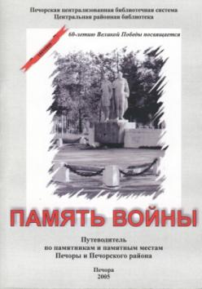
2005 год…
Краеведческий путеводитель подготовлен сотрудниками Печорской ЦБС к 60-летию Победы и состоит из очерков о памятниках, обелисках, памятных знаках, улицах и памятных местах Печоры и Печорского района. Очерки путеводителя составлены на основе воспоминаний печорцев, краеведов, принимавших участие в установке памятников и памятных знаков, изучения местной периодической печати и сведений музея и архива города Печора.
Память войны : путеводитель по памятникам и памятным местам Печоры и Печорского района / Печорская централизованная библиотечная система,
Центральная районная библиотека. - Печора : [б. и.], 2005. - 63 с.

Slide 49
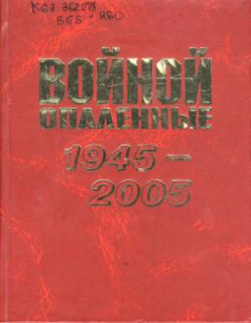
2005 год…
В данной книге два раздела: «Они домой с победою пришли» и «Помним». Годы берут своё, и некоторые герои очерков уже не увидят книгу, но для авторов они живы, поэтому и остались в списках таковых в разделе «Они домой с победою пришли». О ветеранах давно выбывших из строя поведано в разделе «Помним».
Войной опаленные. - Печора : Печорское время, 2000 - Ч. 3 : 1945 - 2005 / автор идеи и сост. Томас Семяшкин ред. Раиса Глущенко; чл. ред. коллегии: Валентина Семяшкина, Евгений Лазарев; предисл. А. И. Лобастова. - 2005. - 296 с. : портр.

Slide 50
2005 год…
В данной книге рассказывается об уничтожении вражеского десанта в Печорском крае летом 1943 года. Повесть написана на документальной основе. По некоторым соображениям в ней изменены фамилии участников событий и названия населенных пунктов. Повесть была опубликована в газете «Ленинец» в 1967 году.
В книге помещены также очерки, публиковавшиеся в периодической печати, о работе оперативных сотрудников Печорской милиции.
Желтый, Василий Васильевич. "Гости" с неба / Василий Желтый;
комп. набор В. И. Большакова. - Печора : [б. и.], 2005. - 135 с.

Slide 51
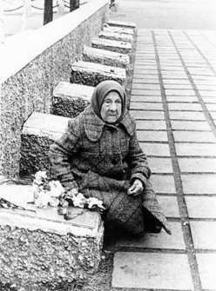
Помним…
Они высоты штурмом брали,
На поле брани умирали,
Освобождали города
От ненавистного врага.
Домой не все бойцы вернулись –
В чужой земле навек уснули.
А кто вернулся жив и цел
Для мирных дел
Сил не жалел.
Они заводы возводили,
Людей учили и лечили,
Валили лес, растили хлеб…
Чтоб весь Союз
Быстрее креп.
Но раны, разные невзгоды
Им сократили рано годы.
И мы их помнить
Все должны, Героев проклятой войны!
Евгений Лазарев

Slide 52
2005 год…
Имя Владимира Русанова занимает достойное место среди первых русских полярных геологов, искавших на далеких полярных архипелагах полезные ископаемые. Несмотря на свою сухопутную специальность, он оказался у истоков идеи Северного морского пути. Уже одного этого достаточно, чтобы завоевать себе место на страницах российской истории. Его опыт остается востребованным и поныне. Покров неизвестности скрывает его жизненный финал, остающийся неразгаданным до сих пор…
Яркая короткая жизнь продолжительностью в 37 лет, насыщенная событиями и напряженным жизненным поиском, - вот биография одного из самых видных русских полярных исследователей…
Корякин, Владислав Сергеевич. Русанов / В. С. Корякин. - М. :
Молодая гвардия, 2005. - 357, [3] с.

Slide 53
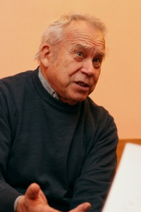
Автор
Корякин Владислав Сергеевич
Почётный полярник, доктор географических наук, участник многих полярных экспедиций, семь раз посетивший Новую Землю, одиннадцать – Шпицберген.

Slide 54
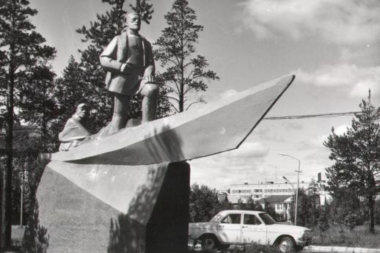
«Когда повел отсчет годам XX век,
Печорский край, край сосен-великанов,
Исследовал бесстрашный человек –
Владимир Александрович Русанов.
И, проплывая Канинский порог,
На берегу высоком видя бор сосновый,
Любуясь красотой его, пророчески изрек,
Что здесь построен будет город новый…»
Юрий Поляков

Slide 55
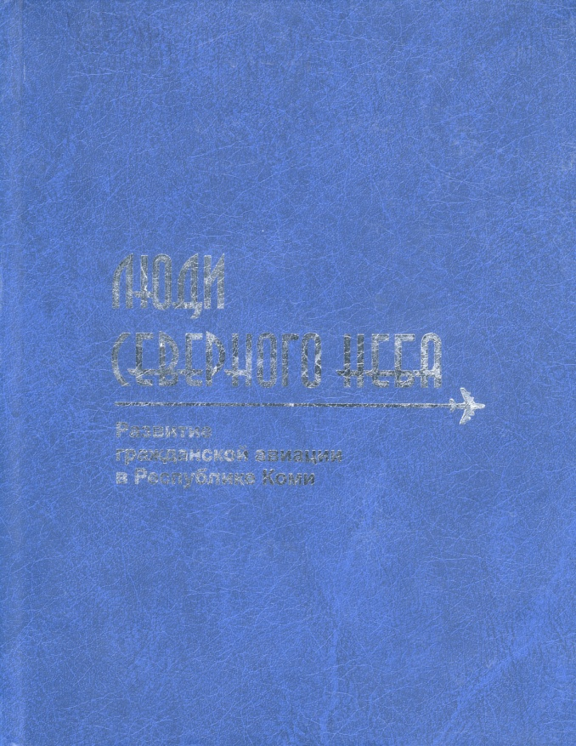
2006 год…
Книга (2 выпуска) предназначена для широкого круга читателей, интересующихся прошлым и настоящим гражданской авиации. В нее вошло около четырех тысяч кратких биографий. Это «пионеры» ГА РК, организаторы производства, пилоты, штурманы, бортмеханики, бортрадисты, инженеры, технический состав, руководители, авиаторы-фронтовики и другие специалисты, оставившие свой достойный след в истории развития ГА РК.
Глава АЭРОПОРТ ПЕЧОРА.
Люди северного неба. Развитие гражданской авиации в Республике Коми. Ч. 2 /
ред. А. В. Ещенко [и др.] ; сост. В. Н. Вьюхин, Н. В. Кулагин. - Сыктывкар :
Коми республиканская типография, 2006. - 288 с. : ил.

Slide 56
2008 год…
Цветная брошюра, выпущенная к 30-летнему юбилею Печорской ГРЭС, повествует об истории предприятия и о людях, для которых энергетика стала судьбой.
Энергетика - капитал надежности : к 30-летнему юбилею Печорской ГРЭС. - Печора : Печорское время, [2008?]. - 18 с. : ил.

Slide 57
2008 год…
Фотоальбом выпущен к 60-летию города и наглядно отражает позитивные моменты различных отраслей: системы здравоохранения, образования, спорта, культуры, социальной сферы и молодежной политики, а также благоустройства города и района.
Печора - душа республики! : [фотоальбом] / авт. текста Т. Г. Афанасьева ;
редкол.: И. В. Семяшкин, О. И. Фетисова ; авт. фот. И. Белянин, В. Бодарев,
И. Галимова и др. ; авт. стихов В. Брежнева, Г. Давидович, Н. Еременко и др. - Сыктывкар : Коми республиканская типография, 2008. - 95 с. : ил.

Slide 58
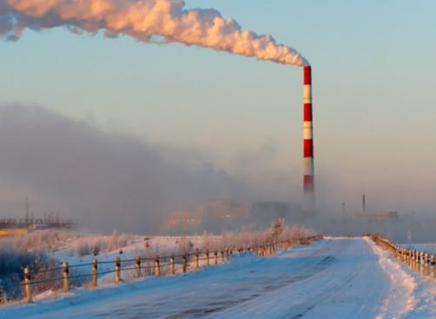
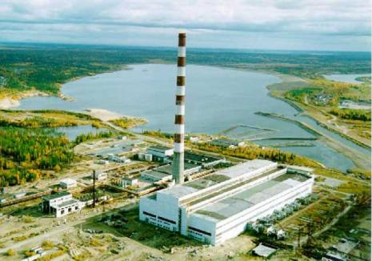
«Там, где раньше шумел только лес,
И суровые ветры гуляли,
Корпуса новой северной ГРЭС
Величаво за городом встали.
Ее строили целой страной…»
«Стала наша Печорская ГРЭС
Украшеньем и гордостью нашей.
Кто трудился и трудится здесь,
Для того нет в стране ее краше».
Евгений Лазарев

Slide 59
2009 год…
Книга с дополнениями к вышедшей в свет в 1999 году, в канун 50-летнего юбилея Печоры послужит молодежи материалом для изучения своего края, ее истории и людей, эту историю творивших. Издание посвящается тем, кто отдал свою молодость и жизнь Печоре. Книга – дань уважения всем упомянутым и неназванным в ней.
Печора молодости нашей / гл. ред. В. А. Торлопов [и др.]; дизайн: С. Гаевой, Д. Заикин; фотоил. Г. Батула [и др.]. - Печора : Печорское время, 2009. - 188 с. : фото.цв.

Slide 60
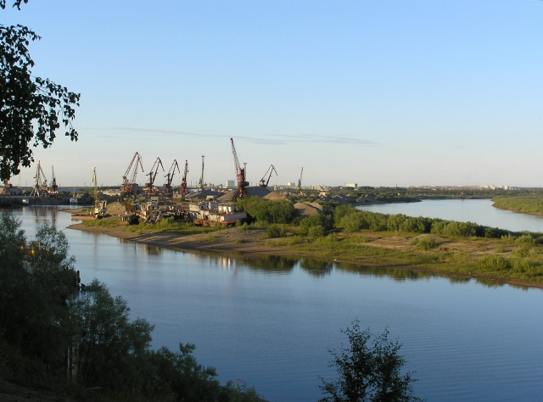
«Город наш невелик
Ему славное имя Печора
Подарила река,
За которой он вдаль устремлен.
Город наш невелик,
Но народ здесь живет подходящий.
Подобралась команда
Проверенных в деле людей…»
Владимир Зырянов

Slide 61
2009 год…
Сборник посвящен коми общественному деятелю, исследователю, промышленнику и литератору В.Н. Латкину. В сборник включены дайджест публикаций о В.Н. Латкине и репринтное издание «Дневника Василия Николаевича Латкина, во время путешествия на Печору, в 1840 и 1843 годах».
Василий Николаевич Латкин (1809/10-1867) : к 200-летию со дня рождения / Национальная библиотека Респ. Коми, Отд. краеведческой и нац. лит.;
Коми респ. общественная организация «Центр биосферного воспитания «Биармиа» ; сост.: Е. П. Березина, Н. В. Гурьева. - Сыктывкар : Биармиа, 2009. - 143 с., [8] л. ил., портр., факс. : цв. ил.

Slide 62
2009 год…
Краеведческий сборник содержит разнообразный по жанру материал о Печоре 40-х-50-х годов XX века и посвящен тем, кто строил наш город в суровые годы массовых политических репрессий. Книга предназначена прежде всего молодым людям, которым надо знать, чьими руками и какой ценой построена железная дорога и мост через Печору, возведены дома и промышленные предприятия…
Вглядываясь в прошлое : краеведческий сборник / ред.-сост. Т. Г. Афанасьева ;
худ. Б. Иванов ; авт. снимков Б. Комлев, Б. Серов, В. Чиванов и др. - Печора : Печорское время, 2009. - 232 с. : ил., фото.

Slide 63
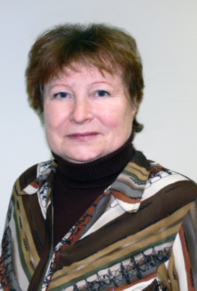
Автор
Афанасьева Татьяна Геннадьевна
Родилась в 1951 году в с. Айкино Усть-Вымского района. В 1972 году окончила с отличием филологический факультет КГПИ. С 1980 по 2014 год проработала в Печорском историко-краеведческом музее. С конца 1080-х гг. собирает информацию о неизвестных страницах Припечорья – репрессиях 30-50-х гг. 20 века. С 1989 года – член историко-просветительского и правозащитного общества «Мемориал», с 1995 – председатель этого общества. В 1997-1998 гг. Активно публикуется в местных и республиканских газетах, краеведческих сборниках.
В 2004 году ей присвоено звание «Заслуженный работник культуры РФ».

Slide 64
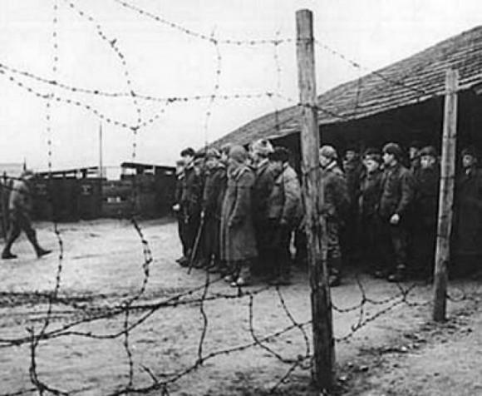
«Город мой – на костях,
Словно храм на крови.
Кто погиб, да простят,
Что мы жить здесь смогли.
В этом северном крае,
Где топи болот,
Помогали вождям
Умерщвлять свой народ…
Город мой, он возник,
Словно храм на крови.
Как надгробье для тех –
Безымянных могил…»
Ирина Данилова

Slide 65
2012 год…
Эта книга об удивительных людях, рабочие биографии и жизни которых навсегда вписаны в историю здравоохранения Печорского края. В книге отражены исторические вехи становления и развития лечебно-профилактических учреждений Печоры и Печорского района, названы славные династии врачей, приведены очерки о ветеранах здравоохранения и обширный фонд фотографий.
Терентьева, Светлана Борисовна. Времена не выбирают : из истории здравоохранения Печорского края / С. Терентьева, Т. Афанасьева ; рук. проекта Н. Н. Рулев; помощники ред. коллегии: Н. Ю. Краснов, И. А. Сыпченко, В. В. Бондарев и др.;
фотогр. В. В. Бодарев, Д. В. Каманчаджан, И. И. Белянин. -
Сыктывкар : Коми респ. типография, 2012. - 271 с.; фотогр.: с. 207-269 : ил.

Slide 66
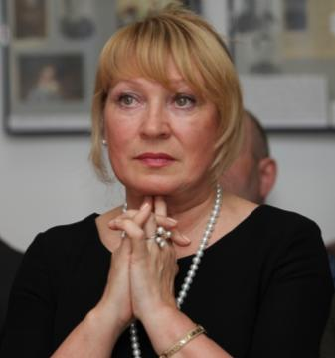
Авторы:
Терентьева Светлана Борисовна
Родилась в 1953 году. Окончила Ивановский ГМИ в 1977 г.
Родом из Печоры, работала врачом-педиатром, заведующей педиатрическим отделением поликлиники, заведующей детской поликлиникой и заместителем по детству и родовспоможению. Уехав из города, Светлана Борисовна не прервала связь с родной больницей, как и прежде поддерживает контакты. Экс-министр по делам национальностей РК. Сейчас - член правления РОО «Землячество Коми». Заслуженный работник РК.

Slide 67
2013 год…
Сборник посвящен 65-летию города Печора. Он рассказывает о появлении и первых годах истории нашего города. Период зарождения представлен архивными документами и материалами газеты «Речник Печоры», первое десятилетие – фотографиями из фондов ПИКМ и личных коллекций горожан, а также статьями из газеты «Ленинец». Эта книга – попытка показать более подробно жизнь северного города в 40-50-е годы XX века.
Первые шаги... : сборник документов и материалов по истории города Печоры /
МБУ «Печорский историко-краеведческий музей» ; сост. О.А. Андрианова,
О.Е. Капустина; дизайн обл.: С. Гаевой, С. Лобанова. - Киров : ООО «Кировская областная типография», 2013. - 171 с. : ил., рис., фото.

Slide 68
2014 год…
Буклет повествует об истории нашего города. Здесь вы найдете информацию об учреждениях и предприятиях Печора, а именно – о воинской части, авиапредприятии, о промышленных предприятиях – Северное ЛПУ МГ филиала ООО «Газпром переработка» и Печорская ГРЭС, о развитии спорта, образования, культуры и искусства, здравоохранения. Красочные фотографии прекрасно дополняют и иллюстрируют это издание.
Печора - это родина наша : буклет / стихи Евгения Лазарева ;
авт. снимков И. И. Белянин, С. И. Гаевой, Р. А. Глущенко, Е. Н. Малютина,
Ж. В. Моргун, Е. Н. Редькина, А. С. Сусла. - Печора : Печорское время, 2014. - 13 с. : цв.ил.

Slide 69
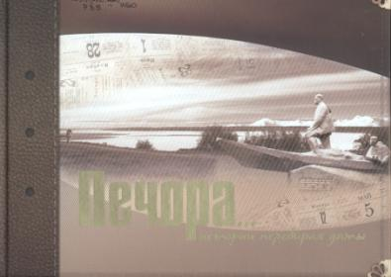
2014 год…
Данный фотоальбом – попытка показать историю Печоры. Издание построено как хронограф событий, подкрепленный архивными документами. Оттолкнувшись от той или иной даты, узнаешь историю предприятия или учреждения, его первых работников, руководителей и ветеранов производства. Новое издание о Печоре поможет молодому поколению лучше узнать историю города, а людям старшего поколения вспомнить молодые годы, друзей, товарищей, увидеть знакомые лица.
Рулев, Николай Николаевич. Печора... истории перебирая даты : [фотоальбом] /
Н. Н. Рулев, С. Б. Терентьева, О. Е. Капустина ; Муниципальное бюджетное учреждение «Печорский историко-краеведческий музей» . - Печора : [б. и.], 2014 (ООО «Кировская областная типография») . - 414, [1] с. : фото.

Slide 70
Авторы:
Терентьева Светлана Борисовна
Родом из Печоры, работала врачом-педиатром, заведующей педиатрическим отделением поликлиники, заведующей детской поликлиникой и заместителем главврача по детству и родовспоможению. Уехав из города, не прервала связь с родной больницей, поддерживает контакты. Сейчас Светлана Борисовна – член правления РОО «Землячество Коми» в Москве. Заслуженный работник РК.
Рулёв Николай Николаевич
Родился в Ухте. Возглавлял комсомольскую организацию в УИИ. Работал в обкоме комсомола в Сыктывкаре. Затем уехал в Москву, где почти 10 лет работал помощником первого заместителя генерального директора телекомпании НТВ. Сейчас – председатель РОО «Землячество Коми» в Москве. Заслуженный работник РК.
Капустина Ольга Егоровна
Заведующая сектором научно-просветительской деятельности МБУ «Печорский историко-краеведческий музей»

Slide 71
2014 год…
Путеводитель продолжает серию «Память о ГУЛАГе», посвященную истории и местам памяти политических репрессий в городах и районах Республики Коми. Выпуск посвящен Печоре, городу , история возникновения и развития в 1930-1950-е гг. которого неразрывно связана с исправительно-трудовыми лагерями и спецпоселками. В издании использованы фотографии из фондов Печорского историко-краеведческого музея.
Память о ГУЛАГе. Печора : путеводитель / Коми благотв. общ. фонд жертв политических репрессий «Покаяние» ; авт.-сост. Т, Г. Афанасьева, И. И. Азаров;
худож. О. Н. Бушманова. - Сыктывкар : Фонд «Покаяние», 2014. - 39 с. : ил.

Slide 72
2014 год…
Гимн Печоры
Текст Александра Королева
Музыка Александра Федорова
Как символ Печоры, годам вопреки,
Русанов стоит у великой реки.
И смотрит на город, предсказанный им,
В котором сегодня живем и творим.
Припев:
Славься, красавица наша Печора.
Сияет вершинами снежный Урал,
Зовет смельчаков покорить перевал.
Богатые недра в Печорском краю
Открыли стране кладовую свою.
Припев:
Славься, красавица наша Печора.
Ты словно маяк на сплетенье дорог,
К дарам Заполярья заветный порог.
Энергией делится мощная ГРЭС,
С надеждой живем на дальнейшей прогресс.
Припев:
Славься, красавица наша Печора,
Жемчужина Севера, Коми земли.
Надежный оплот средь таежных просторов.
Тебе признаются печорцы в любви.

Slide 73
Продолжение следует…

